Slide 1
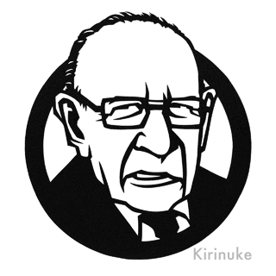
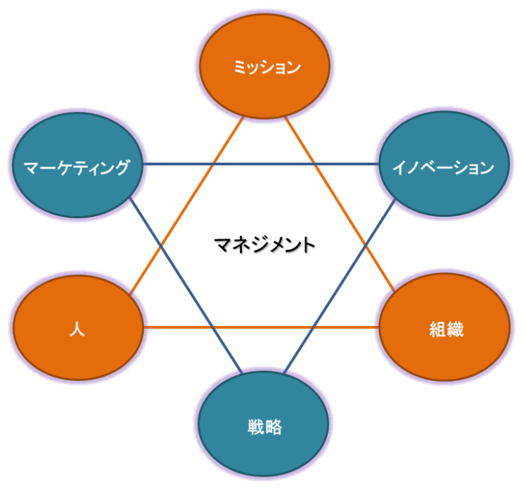
組織をマネジメントするとはどのようなこと？
マネジメントとは…
① ひとつのものの考え方・処し方であり、
② 人間にかかわることであり、
③ 協働して成果をあげることを可能にすることであり、
④ 組織にとって不可欠のものであり、
⑤ 風土と深いかかわりをもつものである。
組織とは…
⑥ 共通の目的と価値へのコミットメントを必要とし、
⑦ 組織とその成員が、必要と機会に応じて成長し、
⑧ あらゆる種類の仕事をこなす異なる技能と知識をもつ人たちから成り、
⑨ 成員は、自ら成し遂げるべきことを他の成員に受け入れてもらい
⑩ 成果はつねに外部にあり、測定・評価・改善されなければならない。
「Ｐ．Ｆ．ドラッカー経営 論集」（ダイヤモンド社）より

Slide 2
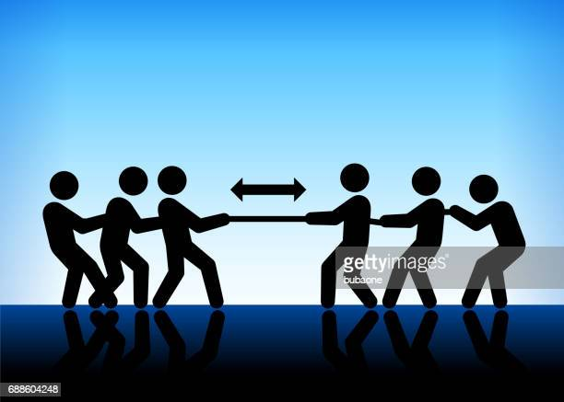
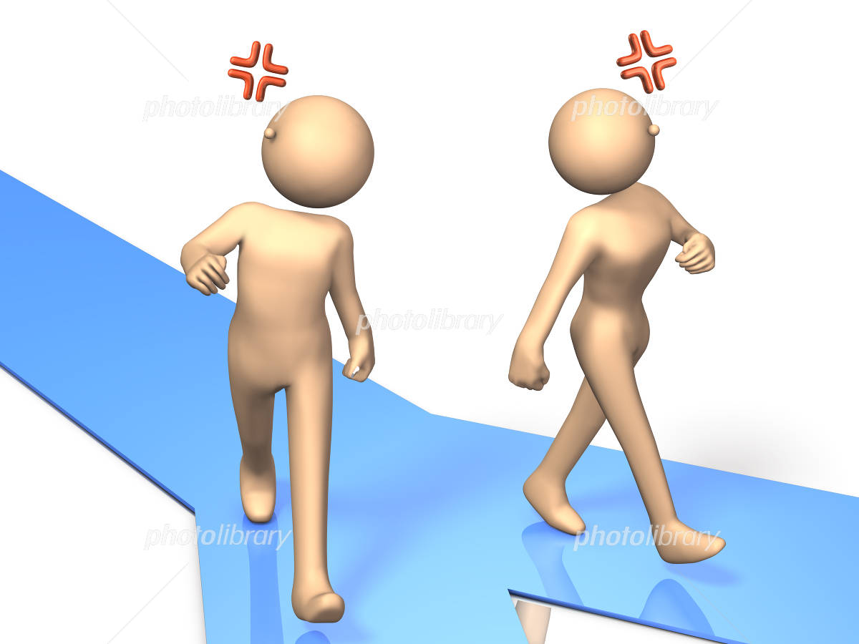
マネジメントの対象が個人でなく組織ということは、どのようなこと？
３人で協同しても、３倍のパワーが発揮
されるわけではありません！
現実には、
「すれ違い」「いがみ合い」「虐め合い」さえ…
感情の対立
利害の対立
自己尊厳の
ぶつかり合い？
互いの長所を減殺し合う現象は、
日常の至る所に潜んでいます。
組織的であるがゆえの…
①無駄、②遅さ、③怠慢、④依存、⑤不正
「長所の減殺現象」は、「個人間」より「組織間」の方が
悪影響が大きく、簡単に解決しないケースが多い。
これらのマイナス要因を「最小限に」することも組織のマネジメント

Slide 3
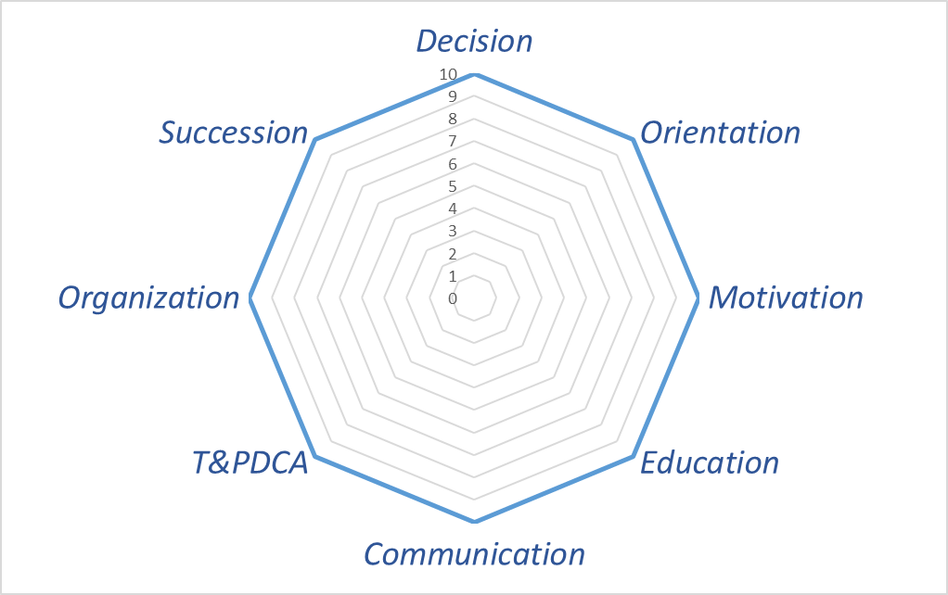
組織をマネジメントするために、リーダーは何をするのか。
決 断
優先順位を付ける
継 承
次世代リーダーへの引き継ぎ
オリエンテーション
スタッフにあるべき方向を示す
組織化・編 成
適材適所、組み合わせ
動機付け
スタッフを内発的に動機づける
ターゲット&PDCA
目標を掲げ、1日1回PDCAを廻す
教 育
スタッフを教育・支援し、成長促進
コミュニケーション
事実関係と問題意識の共有化

Slide 4
組織をマネジメントするために、リーダーは何をするのか。
参 考

Slide 5
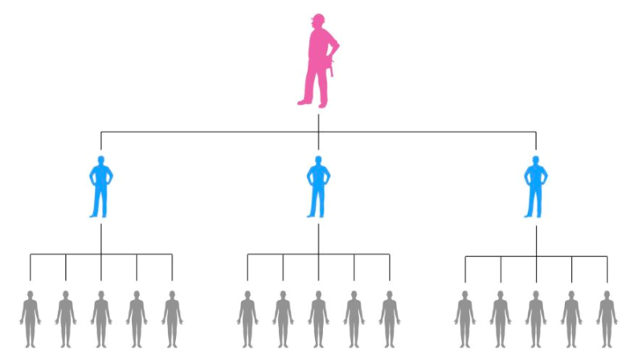
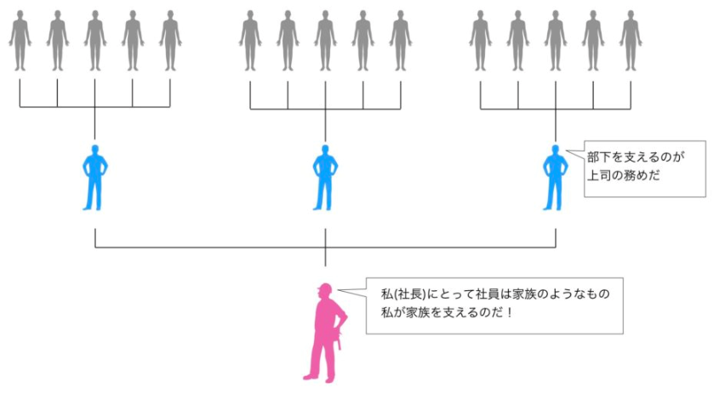
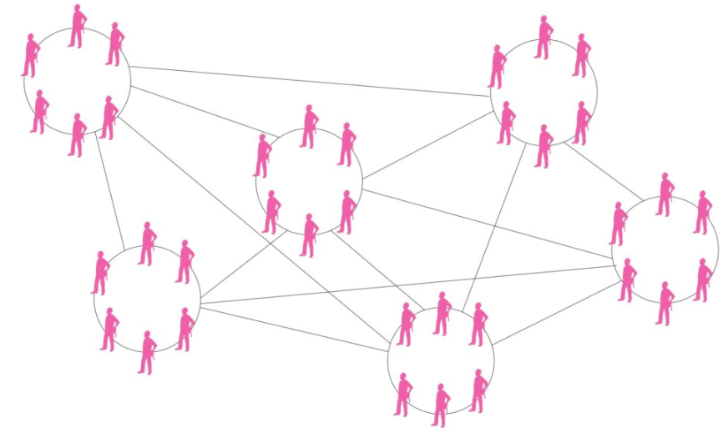
「組織構造」には「型（成熟具合）」がある。
佐藤政樹オフィシャルHPより https://satomasaki.com/column/culture/5846/
中央集権型
多元型
進化型≒分散型
組織は機械に喩えられる
組織は家族に喩えられる
組織は生命体に喩えられる
順応型
達成型
達成型のように、社員は命令して従わせるものではなく、支援する存在だというのが多元型です。社員(=社長にとっては子供のような存在)たちの価値観を尊重し、社員が最高のパフォーマンスを発揮できるように支援する。
会社の実態を見てみると、社員の上下・優劣がはっきりとわからない。
一人ひとりのメンバーが、あたかも社長であるかのごとく、会社の重要な意思決定を担う権利をもち、トップからいちいち指示されなくても主体的に動く。
組織構造は強固で、トップの地位が揺らぐことがない。
トップの独断で評価が決まる。
会社は社員に対して役割を与え、その役割を全うした社員は評価しますが、期待に応えてくれなければ評価されません。
日本の多くの企業が
中央集権・達成型
代表的な企業
株式会社ＺＯＺＯなど
いわゆるワンマン企業
代表的な企業
株式会サイボウズなど
「型」は法人単位、施設単位、所属単位、チーム単位で異なることもあります。

Slide 6
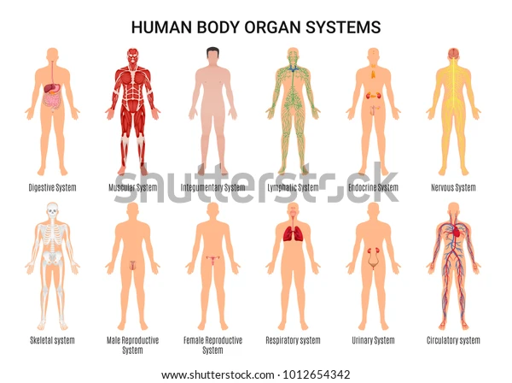
組織が人体に学ぶことが多いのではないでしょうか？
骨格系
組織の構造や体制は、頑丈・骨太か？
神経系
組織末端まで、目配り気配りできているか？
筋肉系
スタッフは、強く逞しく育っているか？
循環器系
組織末端まで、情報が行き渡っているか？
呼吸器系
新鮮な情報を採り入れているか？
消化器系
仕事がしっかり消化され組織の栄養になっているか？

Slide 7
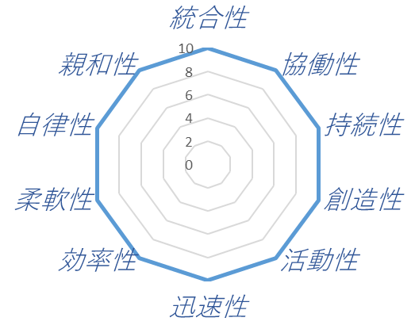
今現在の組織を評価する
統合性
組織の体をなしているか
親和性
言いたいことが言えるか
協働性
協力・支援し合っているか
自律性
指示・指導なくても動くか
持続性
事業を安定継続できるか
柔軟性
状況変化に対応しているか
創造性
イノベーションがあるか
効率性
コストと成果は釣り合っているか
活動性
論より実行できているか
迅速性
意思決定は迅速で的確か

Slide 8
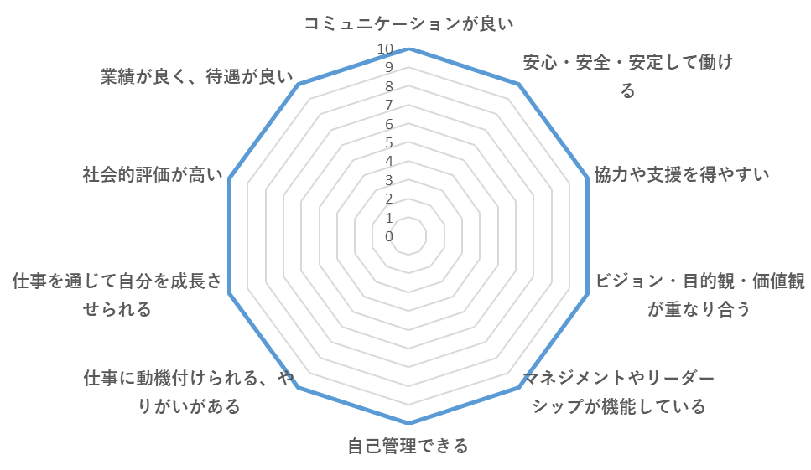

職員の視点から組織を評価する
組織の持つ、社会的な使命
目的や価値の実現
職員満足
好業績
患者・利用者満足

Slide 9
組織が成長するとはどういうことか？
自律進化レベル 自律性や創造性が発揮できている。 | 個人 未成熟 組織 成熟 |  | 個人 成熟 組織 成熟
整備レベル ルールやプロセスが整いつつある。
混沌レベル 何が起きるか、現状がどうなって いるか分からない。 | 個人 未成熟 組織 未成熟 |  | 個人 成熟 組織 未成熟
 | 遂行クラス 組織に従属し、依存する | 判断クラス 組織の構成や運営を理解できる | 指導クラス 組織をリードできる
組織の成長
個人の成長

Slide 10
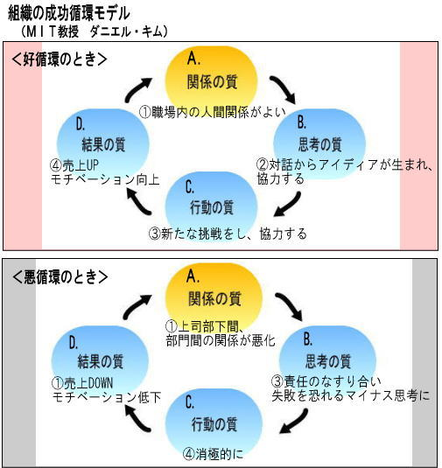
組織が「上手く行く」循環とは…
良い成果が集まる
良い成果が生まれる
良い行動が起きる
良い対話や発案がある
良い関係にある
良い人がいる

